Slide 1
Aplikovaná kineziologie
DOLNÍ KONČETINA
Mgr. Pavlína Bazalová

Slide 2
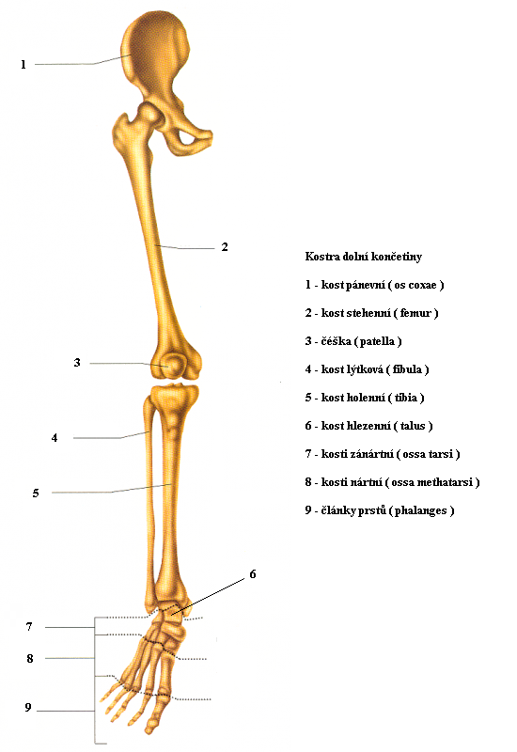
Dolní končetina
Pletenec DK – pánev + kyčelní kloub
Kolenní kloub
Hlezenní kloub
Noha

Slide 3
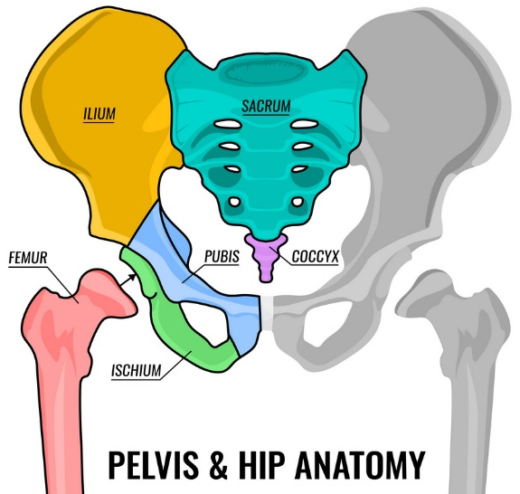
Kineziologie pánve
Viz. trup
Anatomický popis
Klouby a pohyby v nich
Sklon pánve
Pohyby pánve
Kineziologické vyšetření pánve
Sklon a postavení acetabula
https://www.vectorstock.com/royalty-free-vector/pelvis-anatomy-scheme-vector-19388066

Slide 4
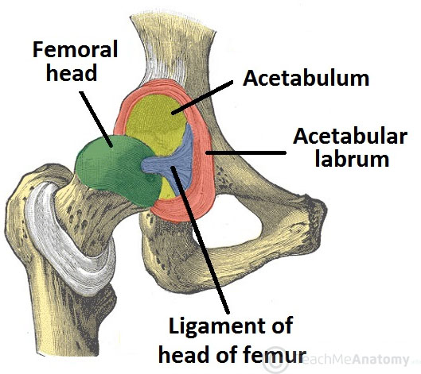
Kyčelní kloub (art. coxae)
https://teachmeanatomy.info/lower-limb/joints/hip-joint/

Slide 5
Anatomické poznámky
Kloubní plochy
Hlavice femuru
Acetabulum
Typ kloubu: kulový (omezený)
Anatomická stabilita kloubu
Chrupavčité lábrum
Vazivový aparát
Intrakapsulární
Extrakapsulární
https://teachmeanatomy.info/lower-limb/joints/hip-joint/

Slide 6
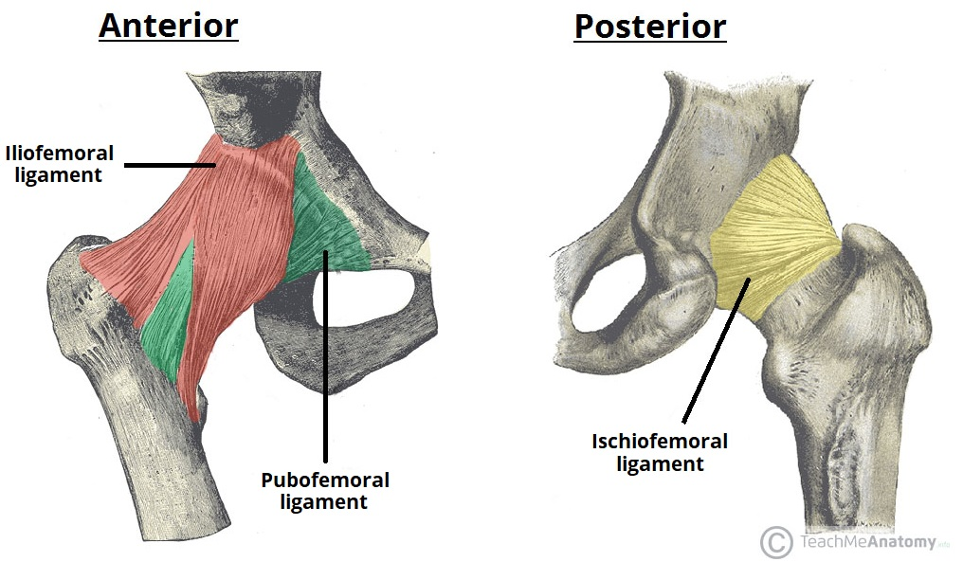
https://teachmeanatomy.info/lower-limb/joints/hip-joint/

Slide 7
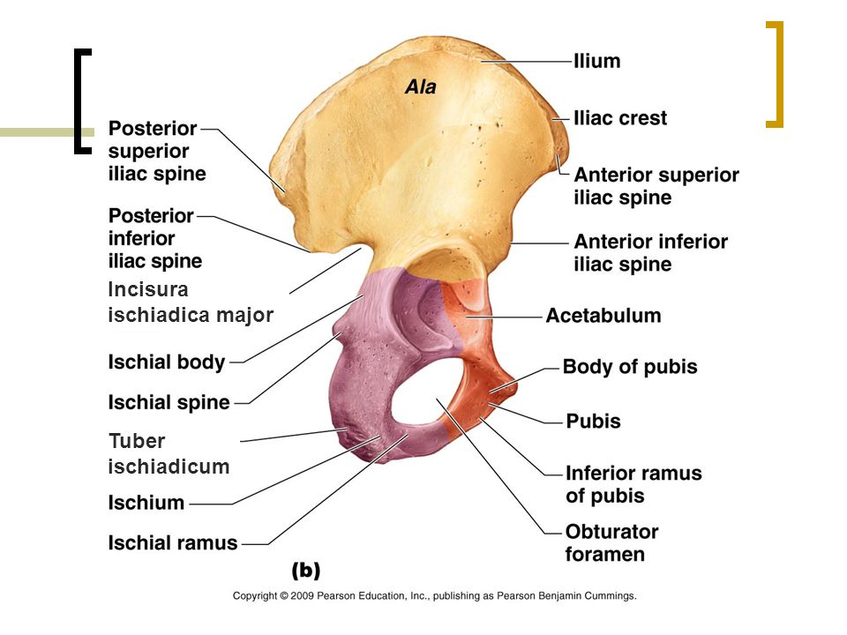

Slide 8
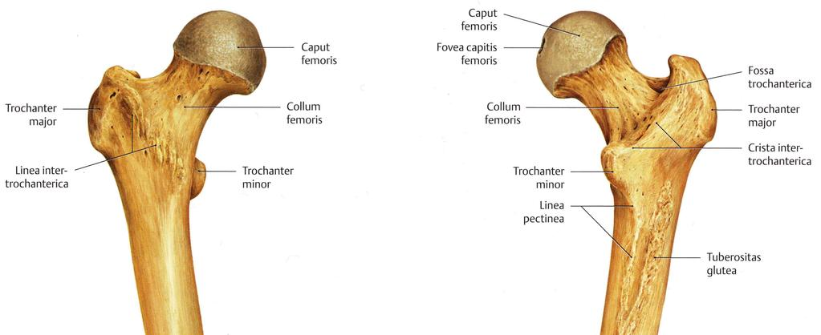
https://docplayer.org/177150515-Aus-der-klinik-fuer-orthopaedie-und-unfallchirurgie-der-universitaet-zu-luebeck-direktor-prof-dr-med-christian-juergens-und-dem.html

Slide 9
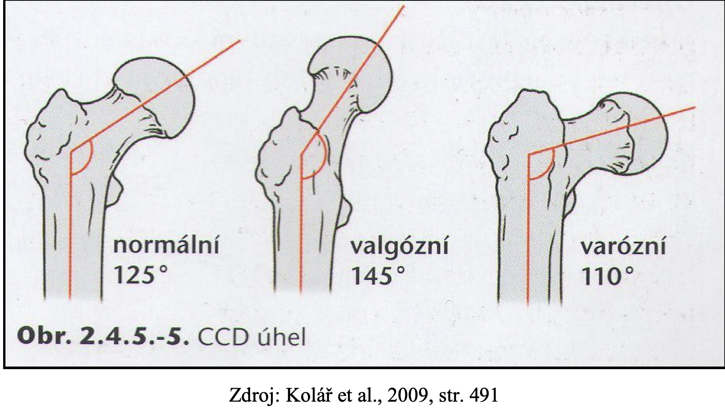
Kolodiafyzární úhel
Úhel mezi osou krčku femuru a osou diafýzy stehenní kosti
Při narození – 150-160°
Dospělost – 120-135 °

Slide 10
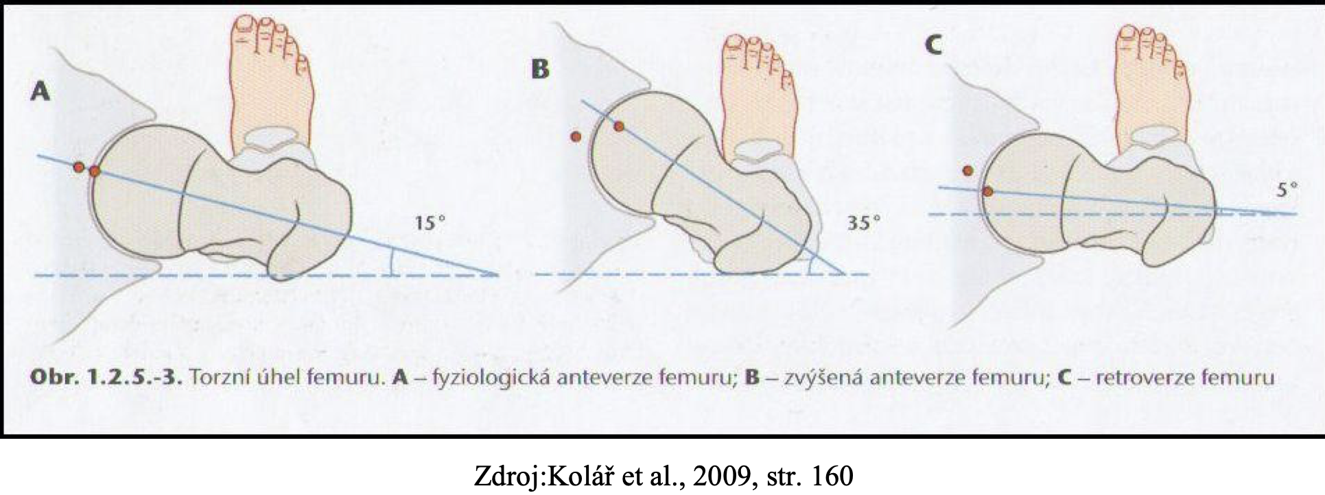
Anteverze femuru = torzní úhel
Úhel mezi osou krčku femuru a frontální rovinou proloženou kondyly femuru
Při narození 25° - vlivem zatížení DK – snižuje se
Výrazný vliv na ROM v KYK!

Slide 11
https://dspace.cvut.cz/bitstream/handle/10467/89973/F2-DP-2020-Kveton-Martin-Martin_Kveton_DP_2020.pdf?sequence=-1&isAllowed=y

Slide 12
Jak ovlivní anatomie náš pohyb?
Poměr délky stehenní a holenní kosti
Poměr délky trupu a stehenní kosti
Úhel krčku femuru a úhel anteverze hlavice femuru
Postavení acetabula

Slide 13
Jak ovlivní anatomie náš pohyb?
Poměr délky stehenní a holenní kosti
Poměr délky trupu a stehenní kosti
Úhel krčku femuru a úhel anteverze hlavice femuru
Postavení acetabula
Šířka postavení a předklon trupu (náklon bérce)
Hloubka dřepu a retroverze pánve („butt wink“)

Slide 14
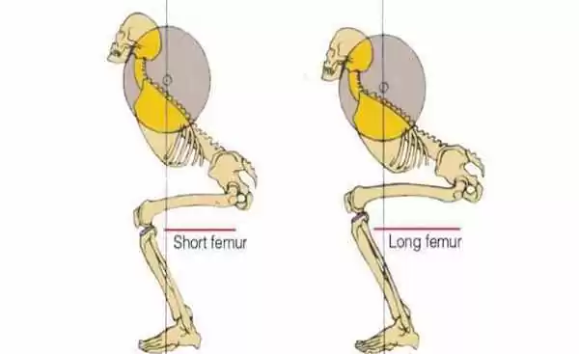
Jak ovlivní anatomie náš pohyb?

Slide 15
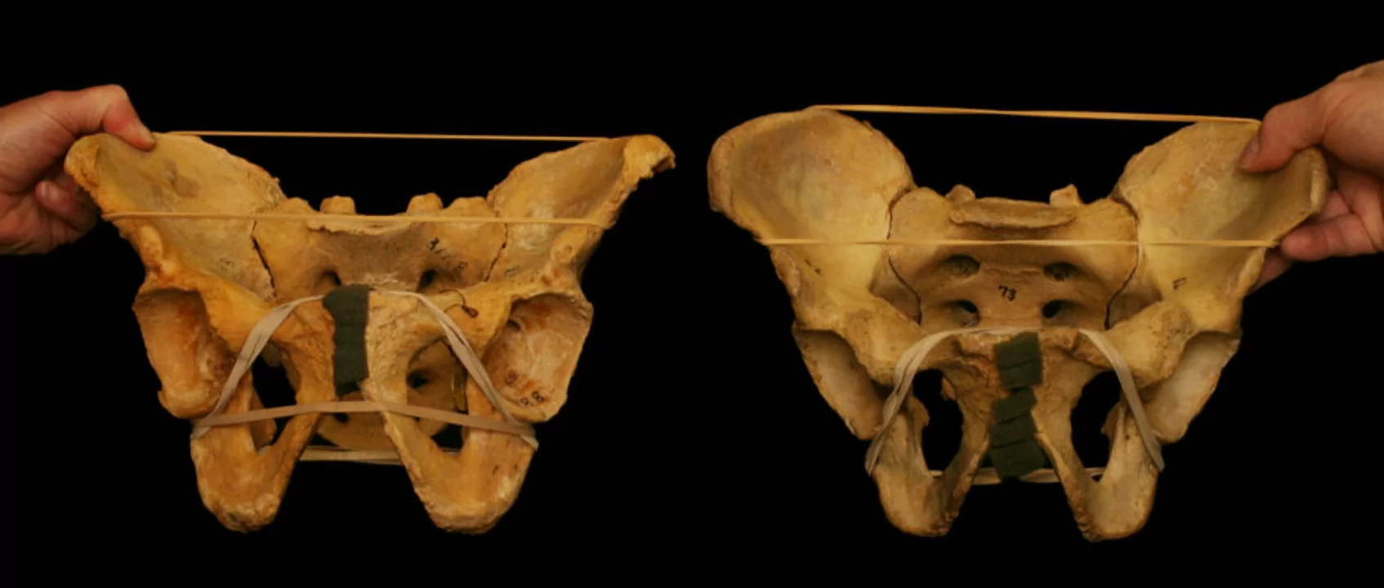
Jak ovlivní anatomie náš pohyb?
Zdroj obrázku a kdyby Vás zajímalo více:) https://jcfitness.co.uk/blog/how-anatomy-influences-squat-mechanics/

Slide 16
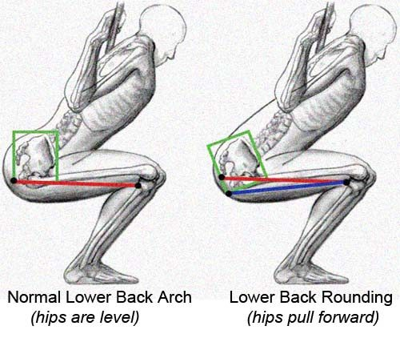
Jak ovlivní anatomie náš pohyb?
https://www.youtube.com/watch?v=Av3LO2GwpAk&t=273s
https://www.youtube.com/watch?v=KGEKRjlZKf8
https://www.theptdc.com/articles/how-to-fix-butt-wink

Slide 18
Pohyby v kyčelním kloubu
Flexe a extenze
Abdukce a addukce
Zevní a vnitřní rotace

Slide 19
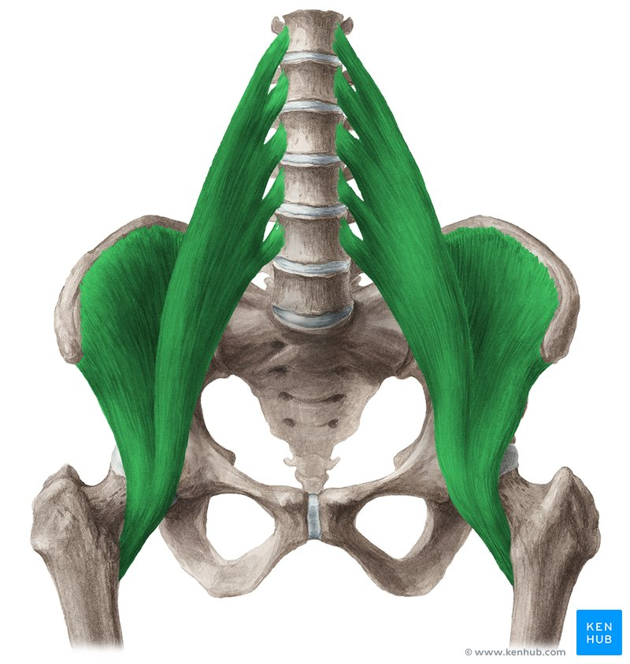
Flexe
ROM: 120-140°
m. Iliopsoas
m. Rectus femoris
Zdroje obrázků: https://www.kenhub.com/en/library/anatomy/

Slide 20
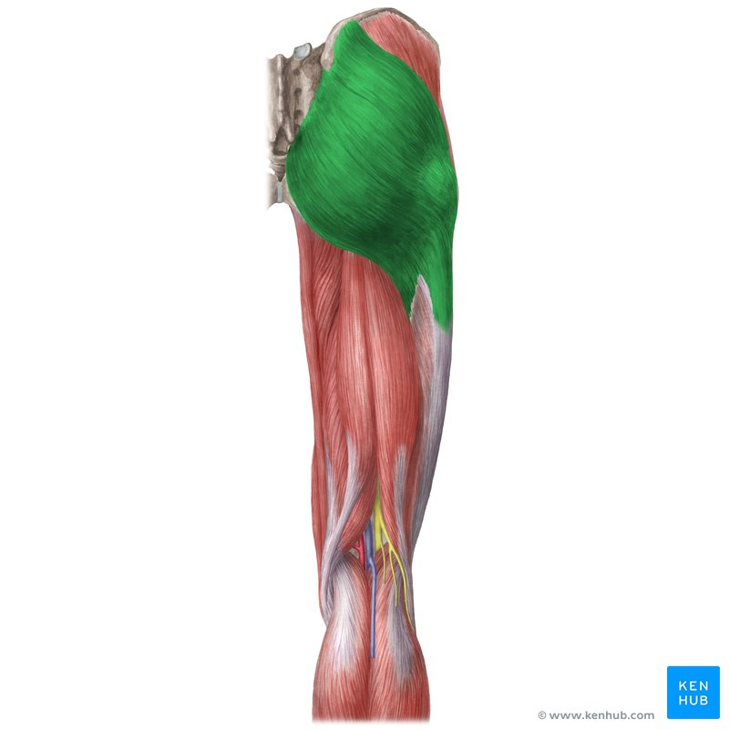
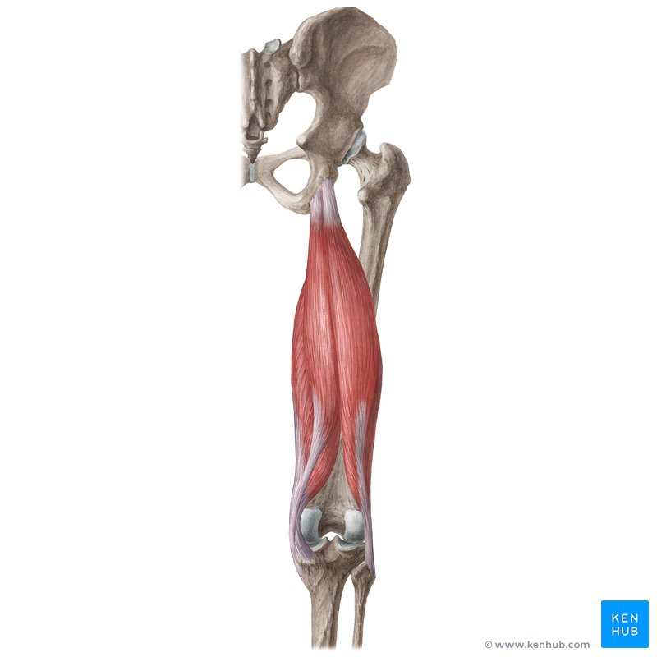
Extenze
ROM: 15-20°
m. gluteus maximus
hamstringy
Zdroje obrázků: https://www.kenhub.com/en/library/anatomy/

Slide 21
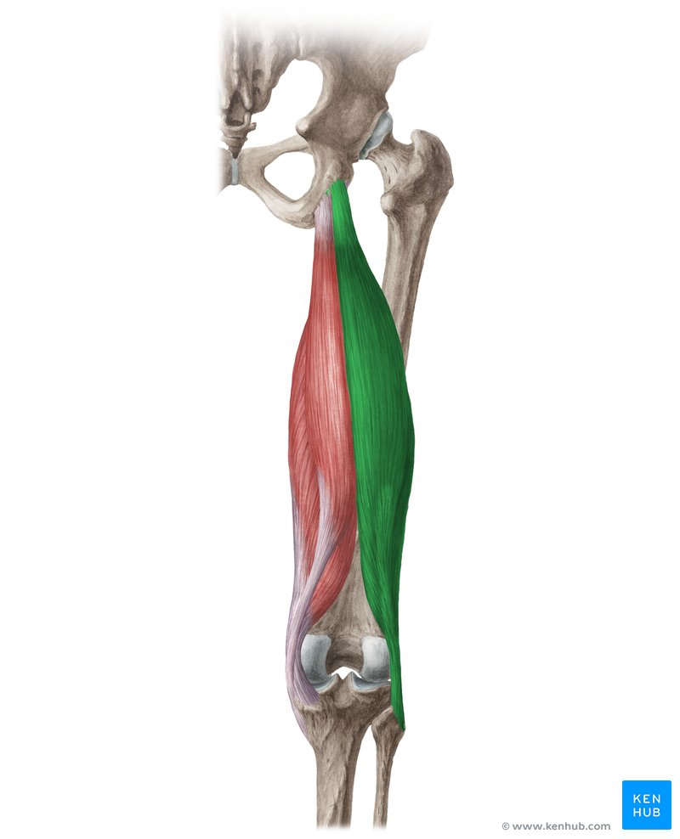
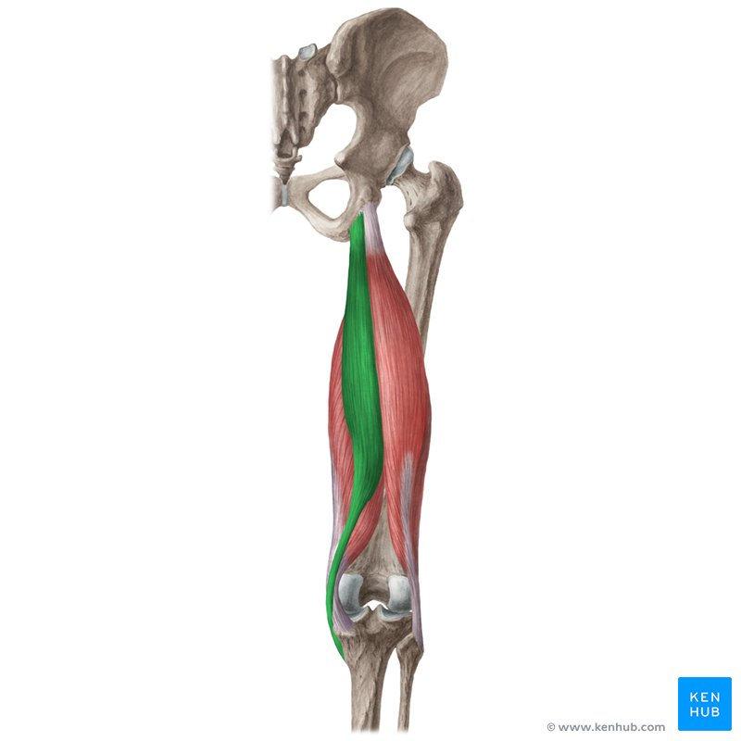
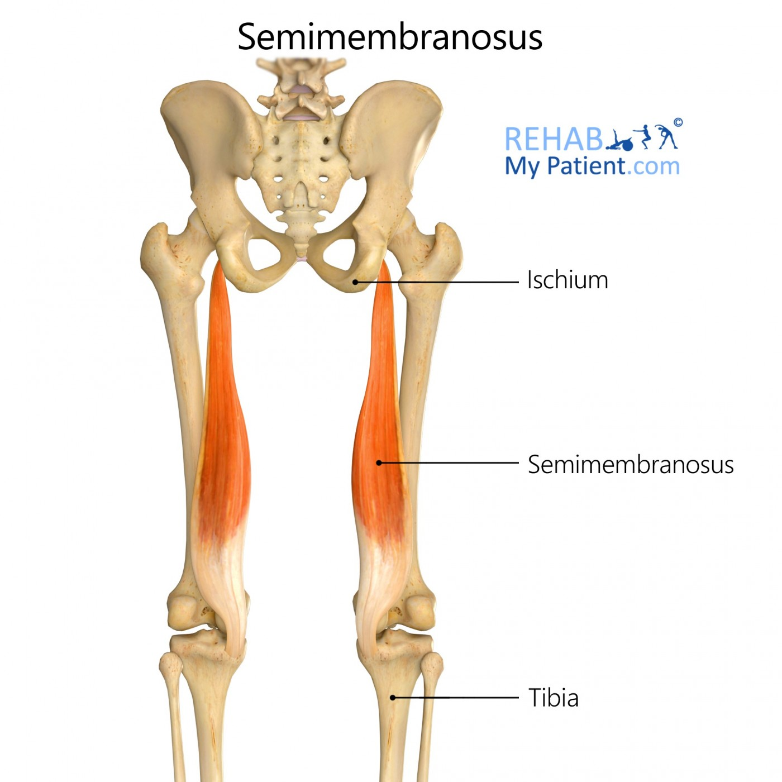
m. biceps femoris
m. semitendinosus
m. semimembranosus
Zdroje obrázků: https://www.kenhub.com/en/library/anatomy/
https://www.rehabmypatient.com/knee/semimembranosus

Slide 22
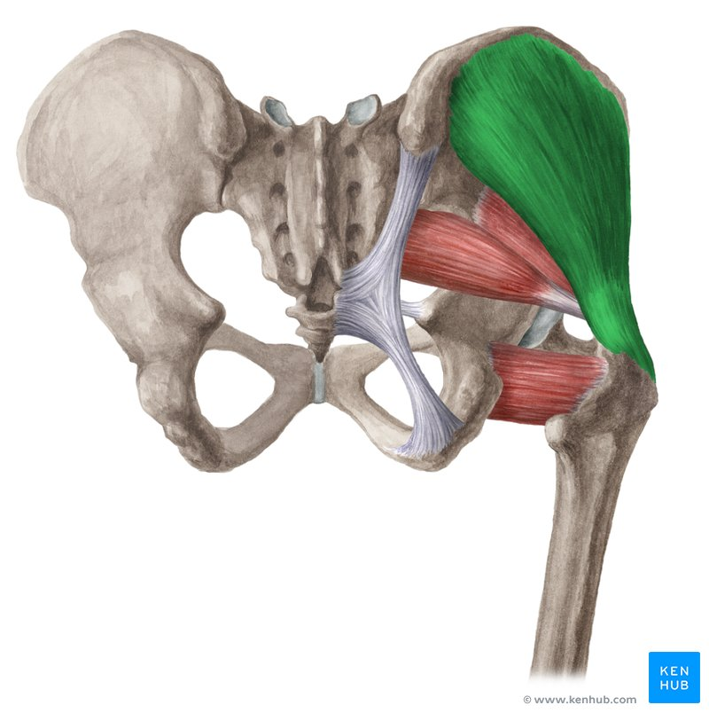
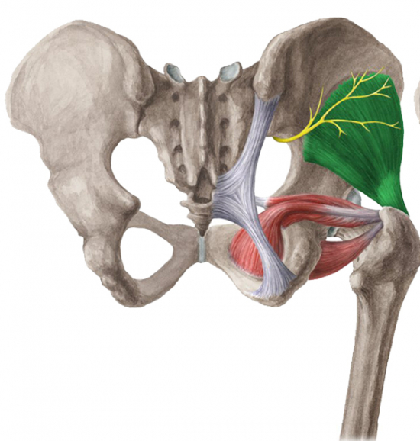
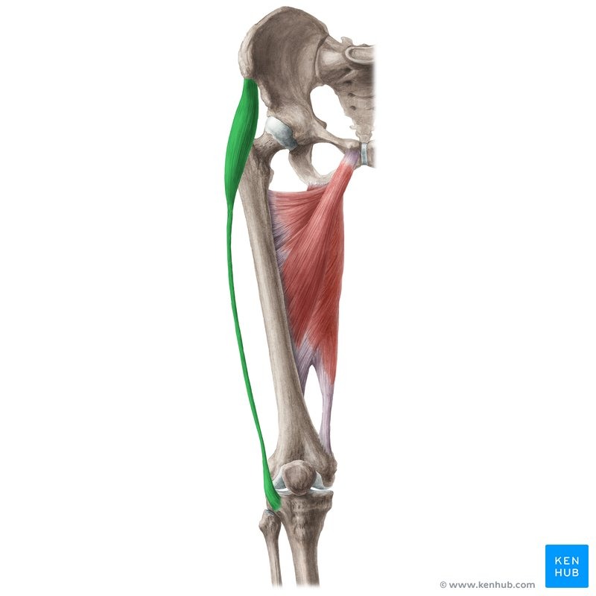
Abdukce
ROM: 45°
m. gluteus medius
m. gluteus minimus
m. tensor fasciae latae
Zdroje obrázků: https://www.kenhub.com/en/library/anatomy/

Slide 23
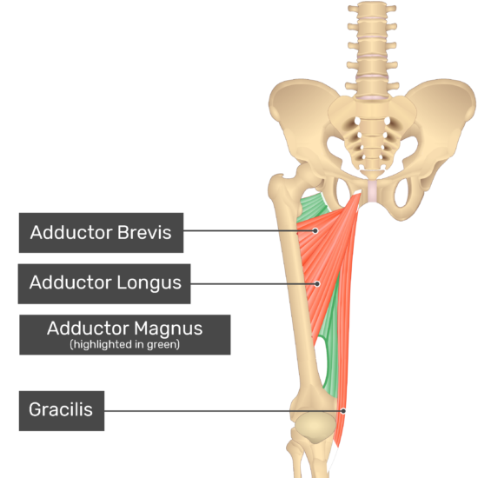
Addukce
ROM: 15-25°
m. adductor magnus, longus et brevis
m. gracilis
https://www.getbodysmart.com/anterior-thigh-muscles/adductor-magnus-muscle/

Slide 24
Vnitřní rotace
ROM: 35° (ve flexi až 40°)
m. gluteus minimus
m. tensor fascie latea
Zdroje obrázků: https://www.kenhub.com/en/library/anatomy/

Slide 25
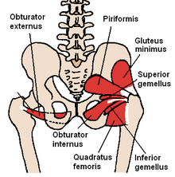
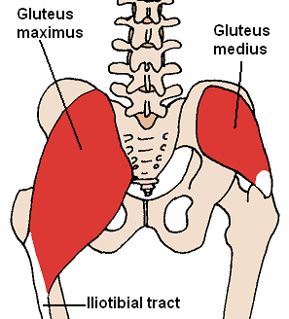
Zevní rotace
ROM: 45° (ve flexi až 60°)
Pelvi-femorické svaly: m. piriformis, m. gemelus superior et inferior, m. obturatorius externus et internus, m. quadratus femoris
m. gluteus maximus
Zdroje obrázků: https://www.kenhub.com/en/library/anatomy/
https://cs.wikipedia.org/wiki/H%C3%BD%C5%BE%C4%8Fov%C3%A9_svaly

Slide 26
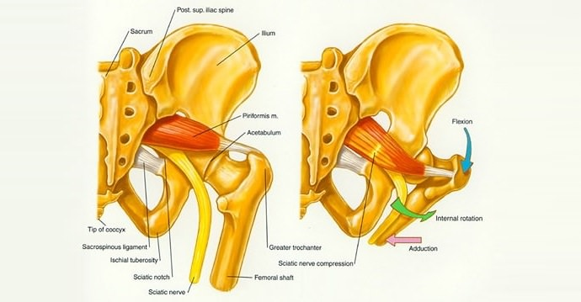
m. piriformis
https://www.local-physio.co.uk/articles/buttock-pain/piriformis-syndrome/

Slide 28
Centrované x decentrované postavení aneb HSS kyčelního kloubu
Podle Kapandjiho jde hlavně o abduktory
m. piriformis ,
m. obturatorius externus
m. gluteus medius a minimus
Tyto svaly se podílí na pevném připojení femuru k pánvi.
Další autoři přidávají krátké pelvi-femorické svaly:
- m. gemelus superior et inferior, m. obturatorius externus et internus, m. quadratus femoris
Naopak svaly, které mají tendenci “tahat hlavici směrem z jamky“ – adduktory (průběh v podélné ose femuru)

Slide 29
HSS kyčelního kloubu
https://cs.wikipedia.org/wiki/H%C3%BD%C5%BE%C4%8Fov%C3%A9_svaly

Slide 30
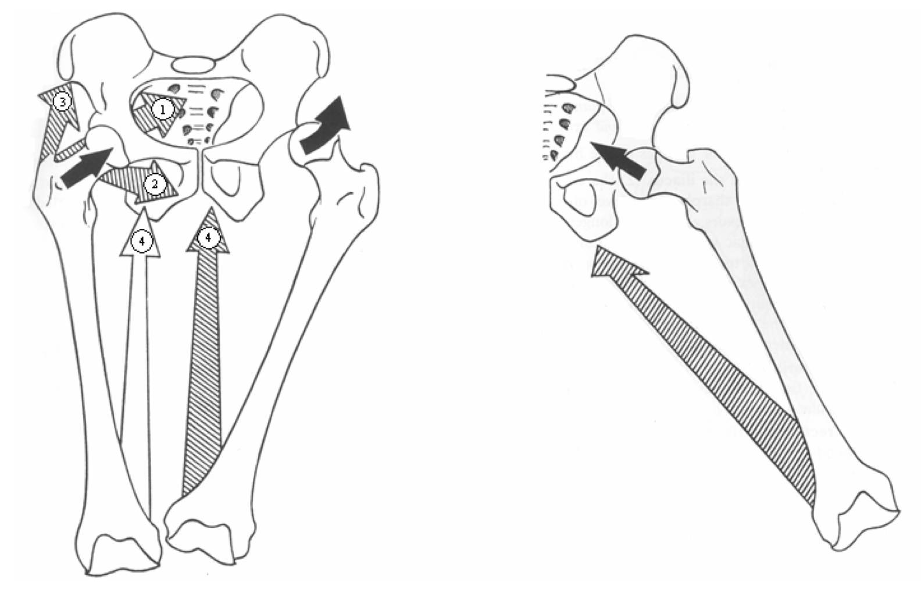
Zdroj: Kapandji – The physiology of the joins – the lower limb

Slide 31
Vyšetření KYK
Anamnéza – bolest – popis, lokalizace, přenášení bolesti, faktory
Aspekce – pánev, symetrie svalových skupin, osa DK
Vyšetření pánve
Pohyby – pasivní i aktivní
Pasivní pohyb – FLE, ADD, VR – coxartróza
Napínací manévry – Lassegue, obrácený Lassegue
Chůze
Stoj na 1 DK – Trendelenburg-Duchenova zkouška

Slide 32
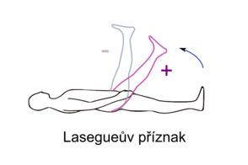
https://www.wikiskripta.eu/w/Lasegueův_př%C3%ADznak
https://www.wikiskripta.eu/w/Soubor:Trendelenburg-př%C3%ADznak.png

Slide 33
Klinické poznámky
VVV – Morbus Perthes, VDK
Traumatické změny – luxace, fraktury
Postoperační stavy – TEP KYK
Degenerativní změny
Patologie MT
Burzy
Impingement syndrom
Entezopatie
Přenesená bolest – Lp, LS syndrom
Funkční problematika

Slide 34
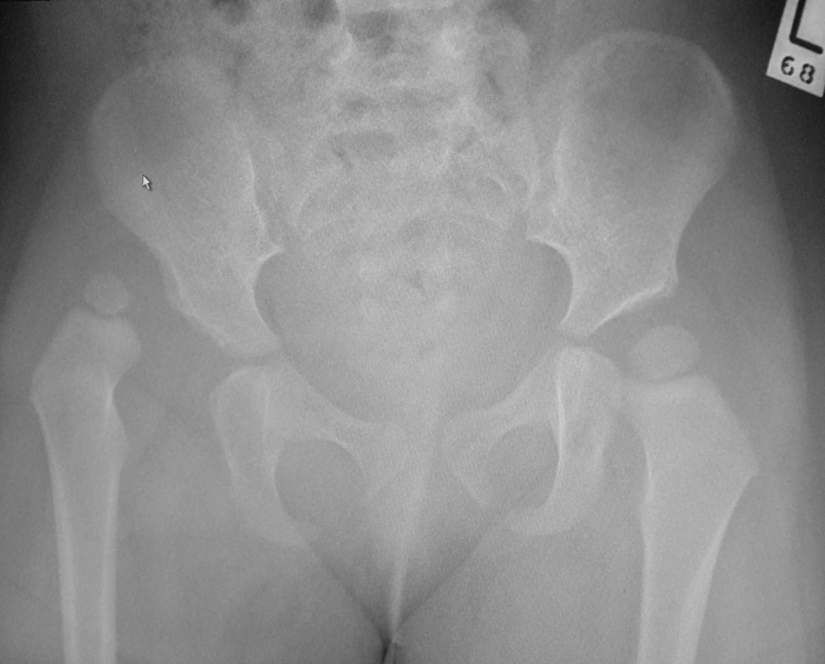
Vývojová kyčelní dysplázie
nejčastější vrozená vada u dětí
výskyt v naší populaci – 3 %, častější u dívek
Etiologie – multifaktoriální:
vývoj acetabula - natočení
vývoj proximálního femuru – KDU, AKF
laxicita kloubního pouzdra (tj. kloubní hypermobilita)
Různé stupnice a škály pro hodnocení
Diagnostika: UZ, RTG, klinické vyšetření
Autor: Heather (The original uploader was Glitzy queen00 at English Wikipedia.) – Own work (Transferred by hellerhoff), Volné dílo, https://commons.wikimedia.org/w/index.php?curid=14631661

Slide 35
Vývojová kyčelní dysplázie
Autor: Original uploader was Londenp at nl.wikipedia – Taken from NL Wikipedia (original file Heupdysplasie.jpg) and uploaded in Wikicommons unchanged, CC BY-SA 3.0, https://commons.wikimedia.org/w/index.php?curid=1257863

Slide 36
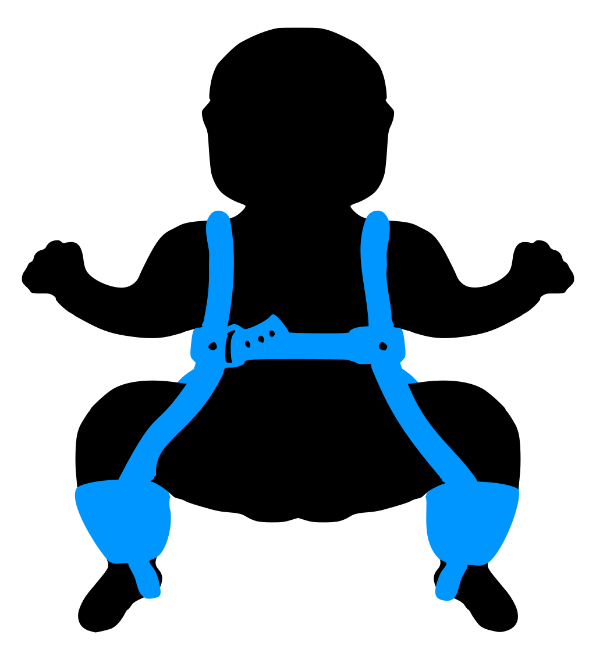
Vývojová kyčelní dysplázie
Frejkova peřinka Pavlíkovy třmeny
Autor: Icewalker cs – Own work, CC BY 3.0, https://commons.wikimedia.org/w/index.php?curid=15206030

Slide 37
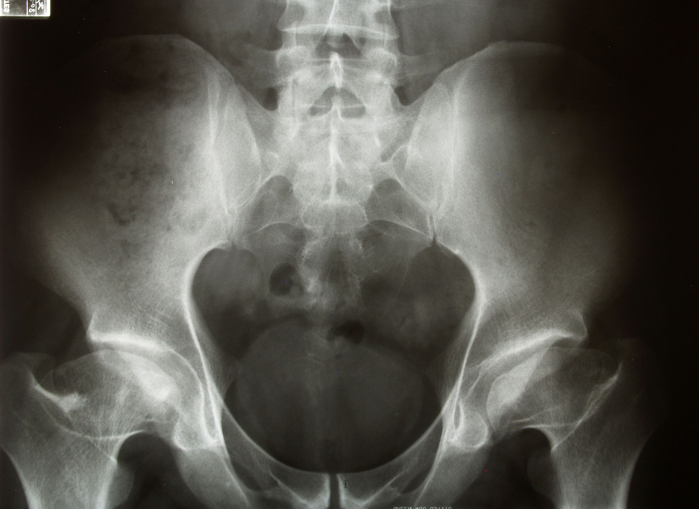
Morbus Perthes
Avaskulární nekróza hlavice femuru
Nejčastěji u chlapců – 8-12 let
Základní příznak – bolest (KYK, KOK), která se výrazně zhoršuje během dne + kulhání dítěte
Autor: Jfrolick – Own work, CC BY 3.0, https://commons.wikimedia.org/w/index.php?curid=5772794

Slide 38
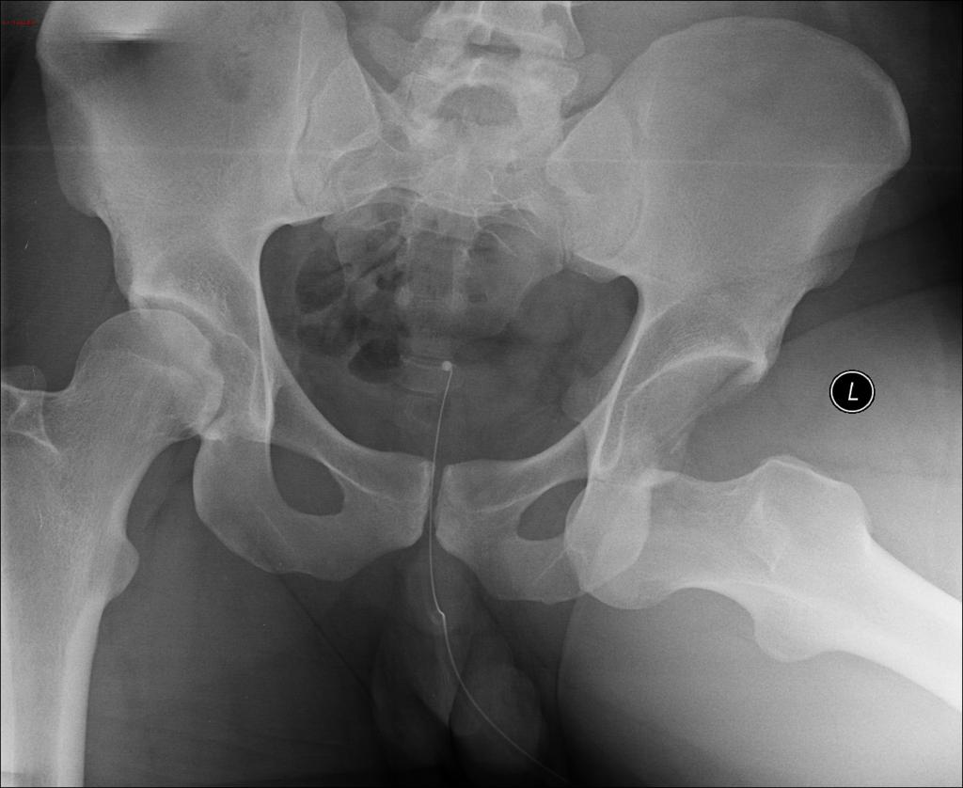
Luxace KYK

Slide 39
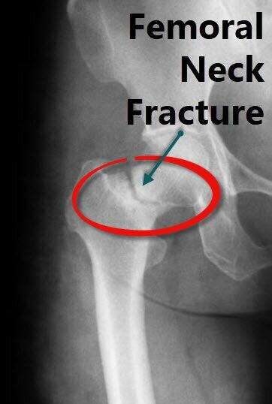
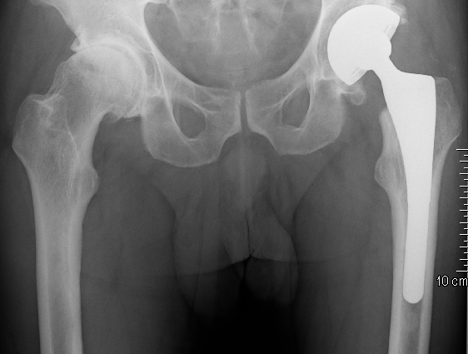
https://www.outfanatic.com/clanek-1051-Endoproteza-neznamena-konec-sportovani
https://www.joionline.net/trending/content/femoral-neck-fractures

Slide 40
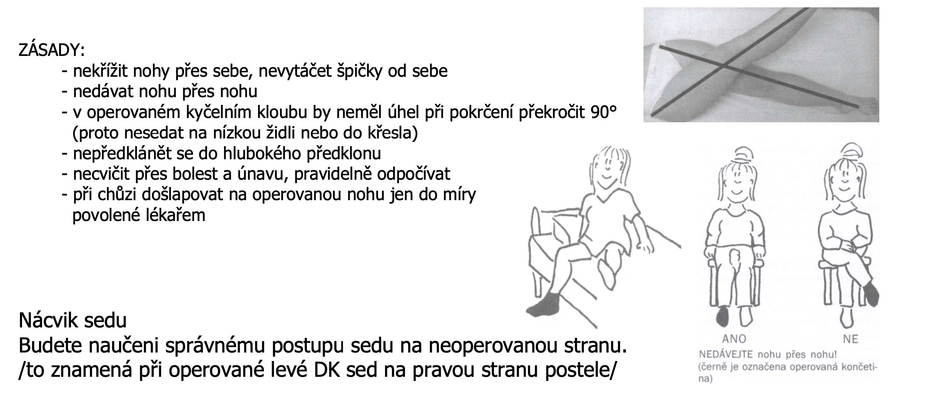
Antiluxační zásady pro pacienty po TEP KYK
Převzato z materiálu pro pacienty nemocnice Břeclav – dostupné na: https://www.nembv.cz/obrazky-soubory/instrukce-pro-pacienty-tep-kycelniho-kloubu-fc939.pdf?redir

Slide 41
FAI (FAS) - je dán zvýšeným mechanickým napětím mezi hlavicí a jamkou kyčelního kloubu. Dochází k poškození labra a chrupavek v kyčelním kloubu a tím k rozvoji degenerativních změn, který doprovází bolestivost v kyčelním kloubu s postupným omezením pohybu.
Příznak: bolest – často vázáno na pohybovou aktivitu (někdy konkrétní pohyb, ROM a směr pohybu)
nevhodný tvar a orientace jamky
nesprávný tvar hlavice a krčku (poúrazové stavy, VVV)
https://www.painguru.cz/gurupedia/femoroacetabularni-syndrom/

Slide 42
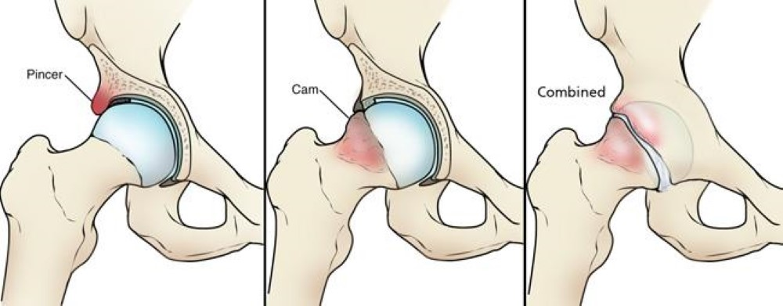
FAI

Slide 43
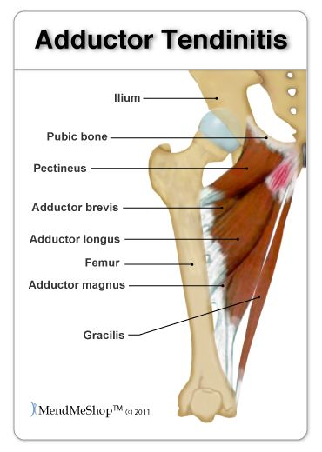
Entezopatie/ tendinitidy adduktorů
Bolestivý úpon na symfýze
Bolest se může přenášet do podbříšku nebo po vnitřní straně stehna směrem ke koleni
Bolestivá addukce proti odporu, často omezená ZR
Posturálně často spojeno s anteverzí pánve, valgozitou kolen i kotníků
Při dlouhodobém přetěžování úponů adduktorů, pak vlivem kumulace mikrotraumat může dojít až k poranění měkkého třísla – traumatická etiologie

Slide 44
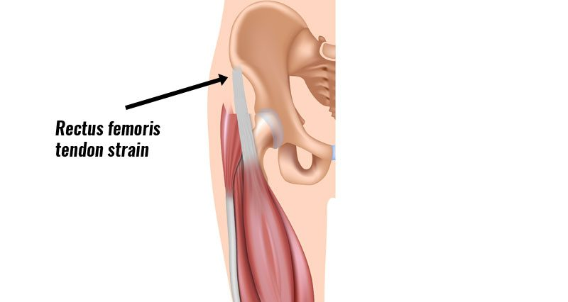
Entezopatie m. rectus femoris
https://www.sportsinjuryclinic.net/sport-injuries/hip-groin/hip-pain/rupture-rectus-femoris

Slide 45
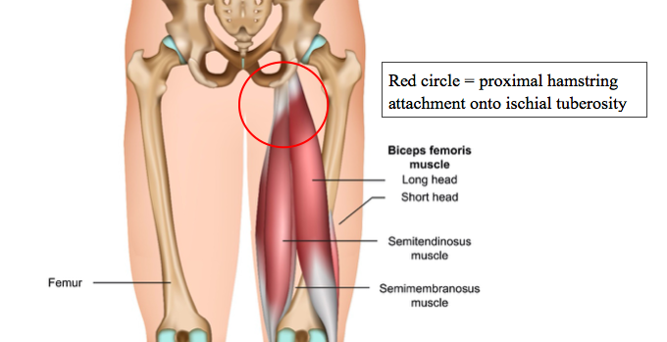
Entezopatie ischiokrurálních svalů
https://www.ultrasound-guided-injections.co.uk/proximal-hamstring-tendinopathy/

Slide 46
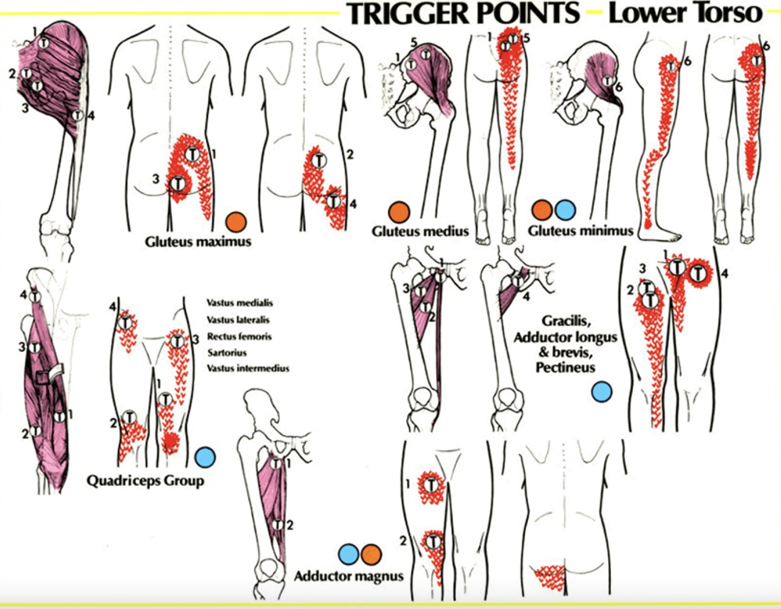
Funkční problematika

Slide 47
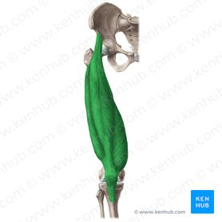
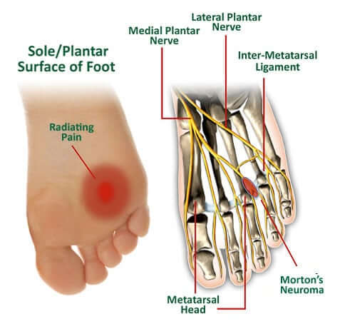
m. Quadriceps femoris
Buckling knee – podlamující se koleno při posbžení vastus medialis
Syndrom uzamčené pately – dysfunkce vastus latralis
U pacientů s Trps ve vastus lateralis – „Mortonova noha“
https://www.mortonsneuroma.com/mortons-neuroma/

Slide 48
m. Piriformis
https://www.local-physio.co.uk/articles/buttock-pain/piriformis-syndrome/

Slide 49
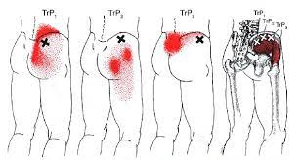
m. Gluteus medius
Při patologii nemožnost spát na postiženém boku
Bolestivý sed ve zhroucené pozici, retroverze pánve tak, že váha těla komprimuje trps
Aktivace TrPs – sezení na peněžence
Vztah k SI kloubu
http://www.triggerpoints.net/muscle/gluteus-medius

Slide 50
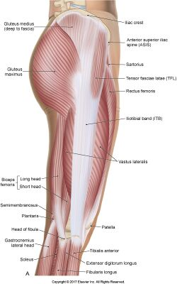
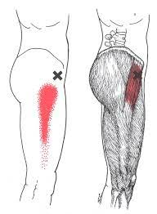
m. Tensor fasciae latae
Pseudo “trochanterická burza“
Omezená addukce (někdy bývá popisován diskomfort při spaní na boku)
http://www.triggerpoints.net/muscle/tensor-fasciae-latae

Slide 51
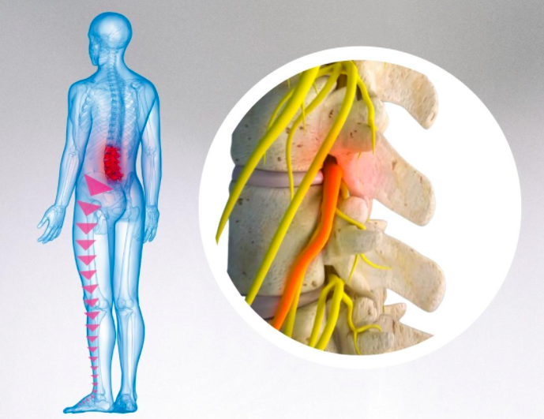
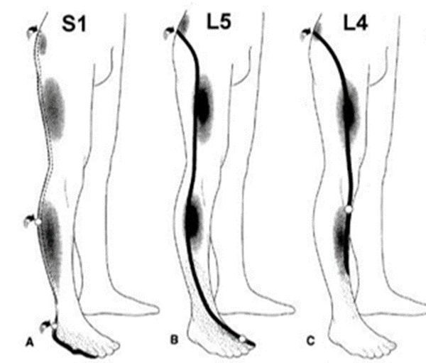
Přenesená bolest - Lp
https://www.herbatica.cz/blog/pomoz-si-s-fyzioterapeutem-filipem--bolesti-krizove-patere---vznik--priciny--lecba--prevence-cviky/
https://www.europainclinics.cz/korenove-nervy-jako-casta-pricina-bolesti-zad/

Slide 52
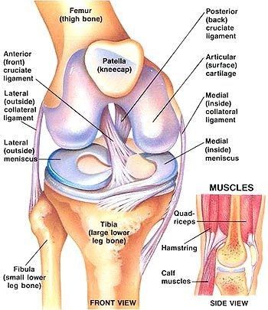
Kolenní kloub
https://www.cbdwellnesscentre.com.au/post/anterior-cruciate-ligament-injuries

Slide 53
Kolenní kloub
Největší a nejsložitější kloub v lidském těle
Složený kloub
3 kosti: femur, tibie, patella
Menisky
Zkřížené vazy
https://www.cbdwellnesscentre.com.au/post/anterior-cruciate-ligament-injuries

Slide 54
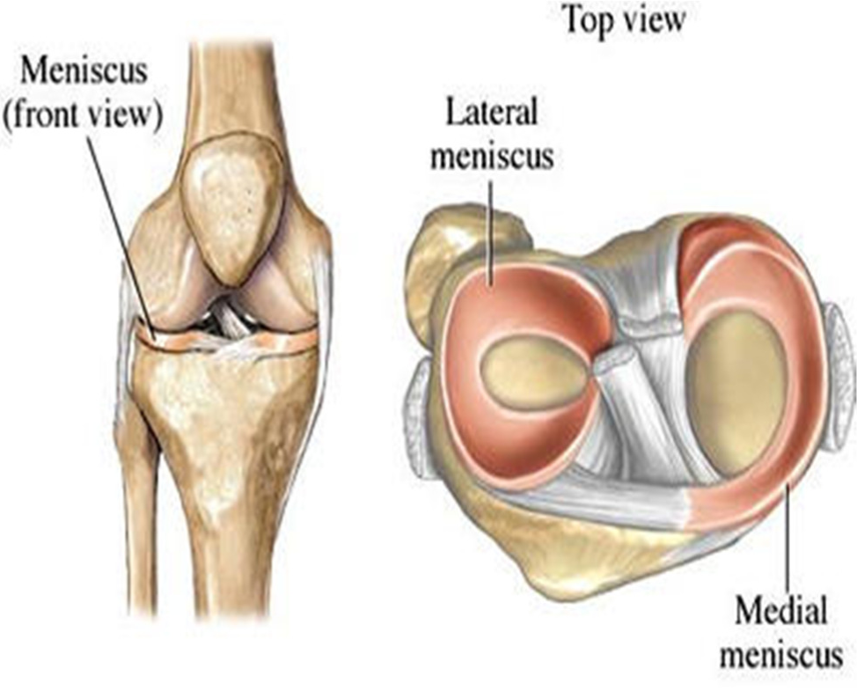
Menisky
Funkce:
vyrovnávání inkongruence kloubních ploch
rozložení váhy
tlumení nárazů
větší pohyblivost kloubů

Slide 55
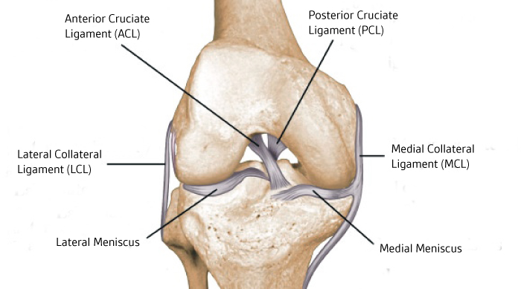
Zkřížené vazy
Přední zkřížený vaz (ligamentum cruciatum anterius, LCA) – začíná na vnitřní ploše zevního kondylu femeru a končí na area intercondylaris anterius
Zadní zkřížený vaz (ligamentum cruciatum posterius, LCP) – začíná na vnitřní ploše vnitřního kondylu femuru a končí na area intercondylaris posterius
https://www.youtube.com/watch?v=_q-Jxj5sT0g&t=522s

Slide 56
Zdroj: IG Rethinkingphysiotherapy

Slide 57
Stabilizátory KOK
Statické stabilizátory
tvar kloubních ploch
vazy - postranní vazy, zkřížené vazy
kloubní pouzdro / kloubní pouzdra
menisky
Dynamické stabilizátory
Svaly, které mají úponové místo v blízkosti KOK
(m. QF, m. BF, m. ST, m. SM, m. TS (m.GC), m. popliteus)

Slide 58
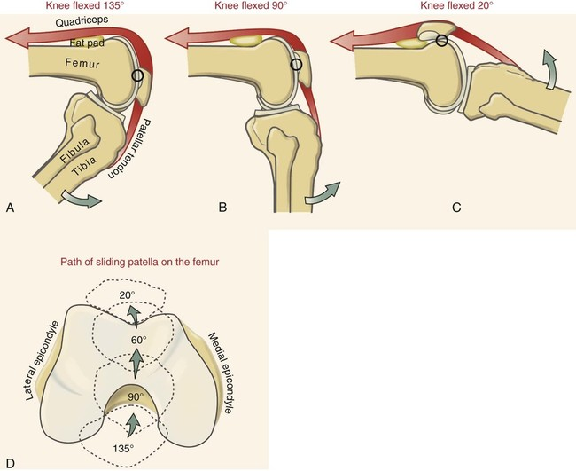
Patela
https://www.youtube.com/watch?v=XnYO4TnpTCo

Slide 60
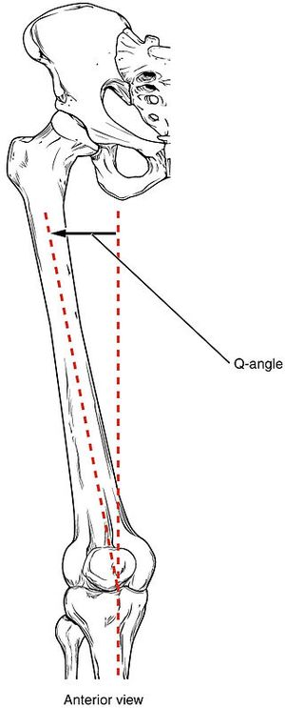
Q úhel
Úhel mezi spojnicí:
A: SIAS a středem patelly
B: střed patelly a tuberositas tibiae
Norma u žen: 13-18 stupňů
https://www.physio-pedia.com/%27Q%27_Angle

Slide 61
Genua valgum x genua varum

Slide 62
Genua varum
U dětí do 2–3 let věku je varózní postavení kolen považováno za fyziologické.
K úpravě většinou dojde spontánně
U těžších deformit (interkondylární vzálenost kolem 10 cm) se provádí úprava botiček (zvýšení zevní hrany podrážky). Na spaní se přikládají noční korekční dlahy.
Image created by Michael L. Richardson, M.D. Sept 28th, 2004 de:Bild:Rachitis.jpg Originally from en.wikipedia;

Slide 63
Genua recurvatum
Poúrazové stavy
Anatomické nastavení kloubu
Hypermobilita
https://link.springer.com/chapter/10.1007/978-3-662-29985-2_39

Slide 64
https://is.muni.cz/auth/el/fsps/podzim2021/nk4052/um/7._Kineziologie_art._genus.pdf

Slide 65
Uzamknuté koleno – „screw home rotation“
Při nulové flexi / extenzi – dochází k napnutí postranních vazů a napnutí zkřížených vazů
Posledních 15-20 stupňů extenze – dochází k zevní rotaci tibie
Oba tyto mechanismy napomáhají „uzamknutí kolene“

Slide 66
Pohyby v kolenním kloubu
https://mychirocare.sg/knee-anatomy-knee-structure-and-function/

Slide 67
Flekčně – extenční pohyb
https://movementum.co.uk/journal/screw-home-mechanism

Slide 68
Flexe
Prvních 5° flexe – iniciální rotace VR tibie x ZR femuru (OKŘ X UKŘ) - /uvolnění LCA/ -
zevní kondyl femuru se otáčí
vnitřní kondyl femuru – posun
Další flexe – valivý pohyb kondylů femuru (meniskofemorální spojení)
V konečné fázi flexe – posuvný pohyb kondylů po tibii vzad (meniskotibiální spojení)

Slide 69
https://clinicalgate.com/knee-5/

Slide 70
Flekčně – extenční pohyb
https://www.jaypeedigital.com/eReader/chapter/9789352703487/ch1

Slide 71
Flexe Extenze
hamstringy
m. Quadriceps femoris

Slide 72
Lombardův paradox
Pohyby v KOK a KYK kloubu v sagitální rovině jsou ovládány dvoukloubovými svaly:
Hamstringy – FLE KOK, EXT KYK
M. QF – EXT KOK, FLE KYK
Navzdory tomu, že by se měly funkce těchto svalových skupin vyrušit, dochází ke kokontrakci extenzorů a flexorů a dochází ke vzpřímení postavy, stabilizace KOK. (Kdyby tento paradox nefunguval – podlamování kolen v chůzi). (koncentricko-excentrická kotrakce)

Slide 73
Rotační pohyby
Rotační pohyby – rozsah pohybů je proměnlivý s mírou flexe, největší rozsahy při flexi v kolenním kloubu 45°- 90°
Zevní rotace: m. biceps femoris, m. tensor fascie latae
Vnitřní rotace: m. semitendinosus, m. semimembranosus

Slide 74
Rotační pohyby
hamstringy
m. tensor fasciae latae

Slide 75
Kineziologické vyšetření KOK
Anamnéza – vývoj (noha, KYK), úrazy, bolest – faktory, popis
Aspekce – osa DK, konfigurace a symetrie svalových skupin, otoky
https://www.priznaky-projevy.cz/ortopedie/546-burzitida-zanet-kloubni-burzy-priznaky-projevy-symptomy
https://www.symptomy.cz/nemoc/bakerova-cysta-kolene

Slide 76
Kineziologické vyšetření KOK
Pohyby – aktivní, pasivní a proti odporu
Stoj na 1 DK, dřep, výpad (SEBT, Y balance test)
Funkční testy:
Lachmanův test
Přední zásuvkový test
Zadní zásuvkový test
Femoropatelární bolest
Apleyeův test
Chůze ve dřepu/turecký sed
Lachman https://www.youtube.com/watch?v=8maLLODKJwk
Zdroje: https://www.hc-vsetin.cz/ftk/semi/baka_marta.htm

Slide 77
https://docplayer.cz/113752340-Koleno-vysetreni-a-mekke-techniky-mgr-vojtech-senkyr.html
Příznak hoblíku: https://www.youtube.com/watch?v=x3Ep9_rw5UU
https://streetworkout.cz/treninky/obohat-svuj-trenink-zarad-do-nej-zvireci-cviky

Slide 79
Klinické poznámky
Vrozené vývojové vady
Traumata – fraktury, luxace čéšky
Traumata měkkých tkání
LCL, LCM, LCA, LCP, menisky
Poranění měkkých tkání z přetížení:
Skokanské koleno, běžecké koleno
Entezopatie adduktory KYK, m. biceps femoris
Bursitidy
Degenerativní onemocnění
Stav po totální endoprotéze kolenního kloubu
Přenesená bolest
Funkční problematika

Slide 80
Luxace čéšky
https://www.pasa.cz/stranka/26/luxace-pately-vykloubeni-cesky/

Slide 81
Unhappy trias (unhappy triad)
https://motionhealth.com.au/common-conditions/knee/unhappy-triad/

Slide 82
https://www.verywellhealth.com/meniscus-tear-treatment-2549649

Slide 83
https://www.scottsdalesportsmedicine.com/meniscus-injury/

Slide 84
Skokanské koleno
https://www.drdavidsamra.com.au/jumpers-knee

Slide 85
Běžecké koleno / syndrom IT traktu

Slide 86
Patelofemorální syndrom
https://www.physio-pedia.com/%27Q%27_Angle
https://theses.cz/id/lmu6k0/7602994

Slide 88
NOHA
https://docplayer.cz/106396556-Kvantifikace-distribuce-plantarnich-tlaku-a-geometrie-prednozi-v-zavislosti-na-charakteru-obuvi.html

Slide 89
Kvíz – noha
3 26
107 33
200 000 19

Slide 90
Kostra nohy
https://docplayer.cz/106396556-Kvantifikace-distribuce-plantarnich-tlaku-a-geometrie-prednozi-v-zavislosti-na-charakteru-obuvi.html

Slide 92
https://is.muni.cz/th/ii3v2/Bakalarka_2.pdf
https://docplayer.cz/68603955-Univerzita-palackeho-v-olomouci-fakulta-telesne-kultury-rigorozni-prace-tereza-rezkova.html

Slide 93
https://www.lecturio.de/magazin/oberes-sprunggelenk/

Slide 94
Svaly nohy – „dlouhé svaly“
https://befitglitz.com/how-strong-is-the-core-of-your-foot/

Slide 95
Svaly nohy – „krátké svaly“
https://quizlet.com/348866935/ll-foot-peal-muscles-diagram/

Slide 96
Pohyby
Hlezenní kloub
Flexe, extenze
Abdukce, addukce
Pronace, supinace
Inverze, everze
Prsty
Flexe, extenze
Addukce, abdukce
https://www.researchgate.net/figure/Normal-ankle-movements_fig1_282655858

Slide 97
Extenze = plantární flexe
ROM = 40–55°
Největší rozsah pohybu je v hlezenním kloubu (horní kloub zánártní), dále asi 20° v subtalárním kloubu.
Fibula se posunuje směrem dolů a rotuje laterálně
https://en.wikipedia.org/wiki/Triceps_surae_muscle

Slide 98
Flexe = dorsální flexe
ROM: 25–30°, (omezený ROM – zkrácení m. TS)
Tibiofibulární vidlice se rozšiřuje a lýtková́ kost rotuje směrem dovnitř a posouvá se mírně nahoru.
m. extensor hallucis longus m. tibialis anterior m. extensor digitorum longus
https://commons.wikimedia.org/wiki/File:Extensor_hallucis_longus_muscle_-_anteriror_view.png
https://www.kenhub.com/en/library/anatomy

Slide 99
Flexe = dorsální flexe
https://www.chegg.com/homework-help/questions-and-answers/individual-experienced-achilles-tendon-injury-presents-limited-ankle-dorsiflexion-arthroki-q52145139

Slide 100
Abdukce a addukce
Závislé na postavení DK – flektovaný KOK, KYK
Souhyb KOK, KYK
Izolovaně –30–40°,
Souhyb KOK, KYK - až 90°
Abdukce – m. peroneus brevis
m. peroneus longus
By Polygon data were generated by Database Center for Life Science (DBCLS)[2] - Polygon data are from BodyParts3D[1], CC BY-SA 2.1 jp, https://commons.wikimedia.org/w/index.php?curid=87560547

Slide 101
Addukce
M. tibialis posterior
M. tibialis anterior
https://www.rehabmypatient.com/knee/tibialis-posterior

Slide 102
Pronace
ROM = 25–30°
M. peroneus longus (m. PB, PT)
By Polygon data were generated by Database Center for Life Science (DBCLS)[2] - Polygon data are from BodyParts3D[1], CC BY-SA 2.1 jp, https://commons.wikimedia.org/w/index.php?curid=87560547

Slide 103
Supinace
ROM až 50°
m. tibialis anterior
https://www.kenhub.com/en/library/anatomy

Slide 104
Složené pohyby
Inverze: addukce + supinace + extenze
Everze: abdukce + pronace + flexe
https://adoc.pub/funkce-nohy-staticke-nosne-absorbovat-energii-dopadu-dynamic.html

Slide 105
Klenba nohy
Podélná klenba
Oblouk mediální
Oblouk laterární
Příčná klenba
https://medicina.ronnie.cz/c-8828-mate-ploche-nohy-co-s-tim-ii.html

Slide 106
Klenby nohy – popis
Tradiční popis klenby – Kapandji – 3 bodová opora
4 bodová opora
Plošná opora („fenomén střechy“). (Vařeka, Larsen)
Tripodní model nohy (Kapandji, 1987, 219)

Slide 107
Tradiční popis klenby
https://www.detsky-fyzioterapeut.cz/diagnostika-a-terapie-funkce-nohy/

Slide 108
Strukturální zajištění klenby
Podklad v kostře
systém klínových kostí
Vazivový aparát
lig. plantare longus
Svaly
krátké i dlouhé svaly nohy
https://www.anatomystandard.com/Lower_Limb/Foot_Bones/Tarsal_Bones.html

Slide 109
Plantární fascie a její funkce

Slide 110
Windlass mechanismus
https://www.youtube.com/watch?v=tUIBgUQ2aV0
https://www.physio-pedia.com/Windlass_Test

Slide 111
Kineziologické vyšetření
Anamnéza
vývoj, protetické pomůcky, úrazy
Bolest – charakter, faktory, trvání
Aspekce
Otoky, hematom, hra šlach, klenby, otlaky, nehty
Postavení nohy, hlezenního kloubu, dolní končetiny
Pohyby
Aktivní, pasivní, proti odporu
Další vyšetření
Vyšetření na nestabilitu hlezenního kloubu
Navicular drop test
Windlass test
Stoj na 1 DK
https://www.studiozdravehoobouvani.cz/ortopedicke-vlozky/typy-ortopedickych-vlozek
Vyšetření citlivosti
Vyšetření propriocepce
Véle test
Přístrojová diagnostika

Slide 112
https://www.bosonozka.cz/zdravi/halux-valgus-co-ho-zpusobuje/
https://ulevapronohy.cz/content/30-mozoly-otlaky
https://z-upload.facebook.com/permalink.php?story_fbid=5334858206529465&id=2117703564911628

Slide 113
Testy na nestabilitu hlezna
https://www.youtube.com/watch?v=Sl8VNTG3_f8
https://www.youtube.com/watch?v=SDGU7cqxN6s
Kleiger's test for High Ankle Sprain:
https://www.youtube.com/watch?v=AXPxMmChQj0
https://epomedicine.com/emergency-medicine/stress-tests-ankle-ligaments/

Slide 114
Thomsonův test – Achillova šlacha
https://www.youtube.com/watch?v=AmDi08rlR3I&t=10s
https://litfl.com/simmonds-thompson-test/

Slide 115
Véle test
https://www.prolekare.cz/casopisy/rehabilitace-fyzikalni-lekarstvi/2012-2/test-dle-veleho-neboli-vele-test-39044

Slide 116
Navicular drop test
https://www.physio-pedia.com/Navicular_Drop_Test

Slide 117
Windlass test
https://www.physio-pedia.com/Windlass_Test

Slide 118
Přístrojová diagnostika
Podoskop / PodoCam
Plantogram
Dynamická plantografie – Emed, Footscan, Zebris, Pedar
Kinematická analýza
https://www.spektrumzdravi.cz/zdravi-a-krasa/vysetreni-plochonozi-na-podoskopu-1

Slide 119
Přístrojová diagnostika
https://www.sanomed.cz/bauerfeind-pedoprint-plantograf-diagnostika-nohy
https://www.researchgate.net/publication/281316720_The_impact_of_obesity_on_foot_morphology_in_women_aged_48_years_or_older/figures?lo=1
https://ortomedicum.pl/plantograf-element-komputerowego-badania-stop/

Slide 120
Přístrojová diagnostika
https://www.fsps.muni.cz/diagnostikavykonu/okruhy/emed/
https://docplayer.cz/107218429-Fyzioterapeuticke-postupy-u-pacientu-po-urazech-hlezenniho-kloubu-physioterapist-s-procedures-in-patients-after-ankle-injuries.html
http://www.biomechanikapohybu.upol.cz/net/index.php/dynamicka-plantografie/o-metod/62-plantografie
https://www.fsps.muni.cz/emuni/data/reader/book-36/05.html

Slide 121
Klinické poznámky
VVV – PEC
Flexibilní plochá noha, rigidní plochá noha, vysoká noha
Vbočený palec, kladívkové prsty
Traumata - distorze, luxace, fraktury
Posttraumatická nestabilita
Patní ostruha, plantární fascitida
Burzitidy
Mortonova neuralgie
Přenesená bolest
Funkční problematika

Slide 122
Pes equinovarus congenitus = koňská noha
https://www.wikiskripta.eu/index.php?curid=3138

Slide 123
Plochá noha – dětská plochá noha (flexible flat foot)
https://www.youtube.com/watch?v=CPqqOJOr0gc
https://physio-study.com/pes-planus-flat-feet/

Slide 124
Rigidní plochá noha
https://radiopaedia.org/articles/pes-planus

Slide 125
Vysoká noha
Larsen, Miescher a Wickihalter, 2009, s. 36

Slide 126
Vbočený palec
https://www.collieryshop.cz/toe-spacer/
https://radiopaedia.org/cases/hallux-valgus-4
https://www.pro-nozky.cz/adjustacni-ponozky/multicolor/

Slide 127
Deformity prstů
https://www.afacc.net/foot-problems/hammertoe-deformity/

Slide 128
Dislokace, distorze
http://brownemblog.com/blog-1/2019/1/28/subtalar-dislocations
https://nielasher.com/blogs/video-blog/the-different-types-of-ankle-sprain

Slide 129
https://achillespodiatry.com/patient-education/ankle-sprain/
https://www.mountainviewfootandankle.com/blog/why-rest-is-a-must-for-a-sprained-ankle

Slide 130
https://www.prophysioplus.com.au/blog/2020/08/27/rice-vs-peace-love

Slide 131
Peace & Love (Dubois and Esculier, 2019)
https://www.prophysioplus.com.au/blog/2020/08/27/rice-vs-peace-love

Slide 132
Tendinózy, entezopatie – Achillova šlacha
https://www.google.com/search?q=achilles+tendinitis&client=safari&rls=en&sxsrf=ALiCzsaKs-Yu-mKPsNIXi5cKMYlieO1kuw:1668413741109&source=lnms&tbm=isch&sa=X&ved=2ahUKEwj89IHDna37AhUyuqQKHdg1B-MQ_AUoAXoECAEQAw&biw=1324&bih=714&dpr=2#imgrc=UcDhFJzBvyySOM

Slide 133
Tendinózy, entezopatie – m. tibialis posterior
https://www.foot-pain-explored.com/posterior-tibial-tendonitis.html

Slide 134
Plantar fascitis, calcar calcanei
https://www.healthdirect.gov.au/plantar-fasciitis
https://www.medeorkv.cz/bolesti-nohy

Slide 135
Mortonova neuralgie
https://www.mortonsneuroma.com/mortons-neuroma/

Slide 136
Přenesená bolest, celková onemocnění
!diabetická noha
Polyneuropatie
ICHDK!
Klidové bolesti, chronického charakteru
Jiné klinické projevy
https://www.physio-pedia.com/Sciatica

Slide 137
Funkční problematika
https://m.facebook.com/NAMTPT/photos/a.146835822048432/554610947937582/?type=3&locale2=hi_IN

Slide 138
To je pro dnešek vše☺
Děkuji za pozornost!

Slide 139
Zdroje
DYLEVSKÝ, Ivan, 2009a. Funkční anatomie. Praha: Grada. ISBN 978-80-247-3240-4.
DYLEVSKÝ, Ivan, 2009b. Speciální kineziologie. Praha: Grada. ISBN 978-80-247-1648-0.
ČIHÁK, Radomír, Miloš GRIM, Oldřich FEJFAR, UNIVERZITA KARLOVA, 1 LÉKAŘSKÁ FAKULTA, a ANATOMICKÝ ÚSTAV, 2011. Anatomie. Praha: Grada. ISBN 978-80-247-3817-8.
APANDJI, Ibrahim A., 2007. The physiology of the joints. 6th ed., English ed. Edinburgh ; New York: Churchill Livingstone. ISBN 978-0-443-10350-6.

Slide 140
Zdroje
KOLÁŘ, Pavel, 2009. Rehabilitace v klinické praxi. Praha: Galén. ISBN 978-80-7262-657-1.
LARSEN, Christian, 2005. Zdravá chůze po celý život. Olomouc: Poznání. ISBN 978-80-86606-38-5.
VAŘEKA, Ivan a Renata VAŘEKOVÁ, 2009. Kineziologie nohy. Olomouc: Univerzita Palackého v Olomouci. ISBN 978-80-244-2432-3.
VÉLE, František, 2006. Kineziologie: přehled klinické kineziologie a patokineziologie pro diagnostiku a terapii poruch pohybové soustavy. Praha: Triton. ISBN 978-80-7254-837-8.

